Slide 1
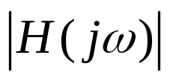
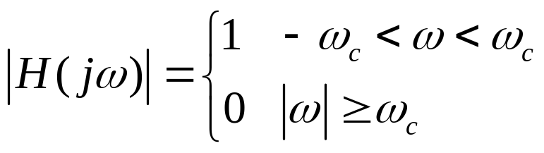

§5.2理想低通滤波器、系统的物理可实现性
一、理想低通滤波器
1．理想低通滤波器的频率特性
① 理想模型
信号：冲激函数、阶跃函数
系统：理想低通、高通、带通、带阻滤波器
② 理想低通滤波器：矩形幅度、线性相位

Slide 2


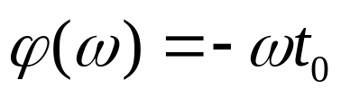
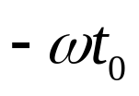
§5.2理想低通滤波器、系统的物理可实现性
作用：使频率低于
的分量无失真的通过，高于
的分量
完全衰减为0；

Slide 3
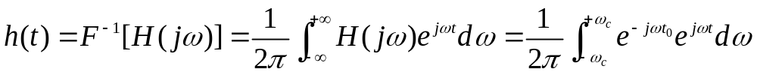
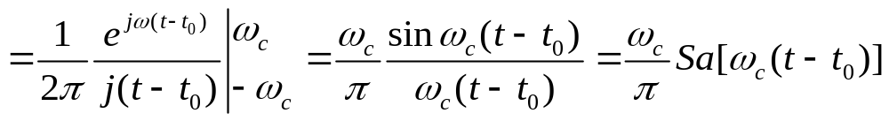





§5.2理想低通滤波器、系统的物理可实现性
2.理想低通滤波器的冲激响应
①

Slide 4
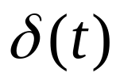
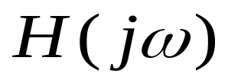

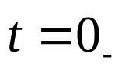

§5.2理想低通滤波器、系统的物理可实现性
时刻加入
② 由于
在
时有值，未卜先知，所以物理上不可能实现

Slide 5


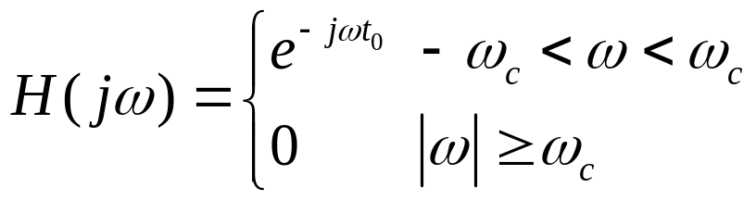
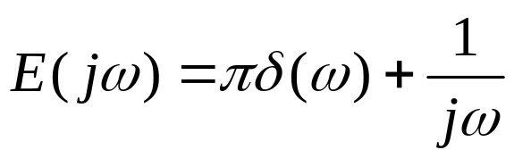
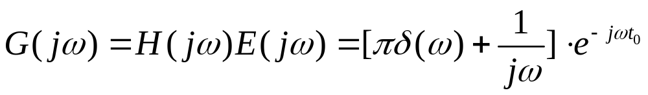
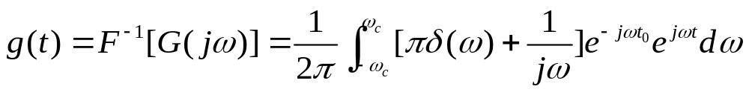
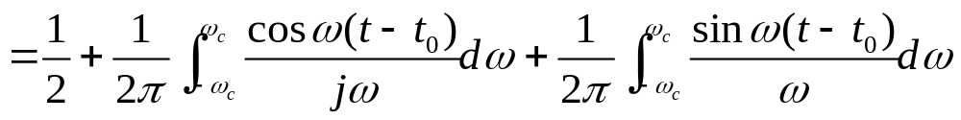
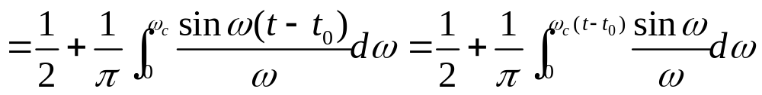
§5.2理想低通滤波器、系统的物理可实现性
3.理想低通滤波器的阶跃响应
①

Slide 6
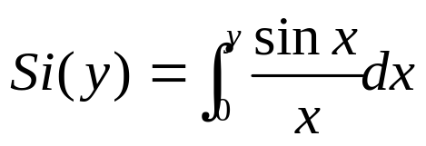
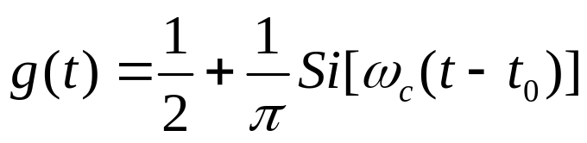
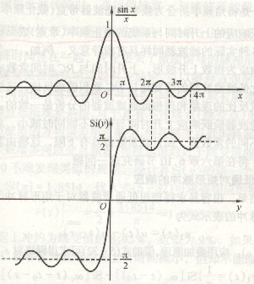
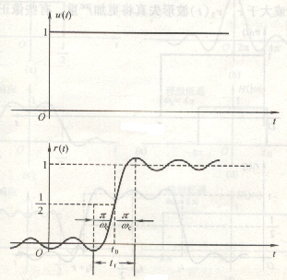
§5.2理想低通滤波器、系统的物理可实现性
令
（正弦积分），则

Slide 7
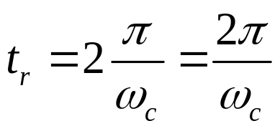

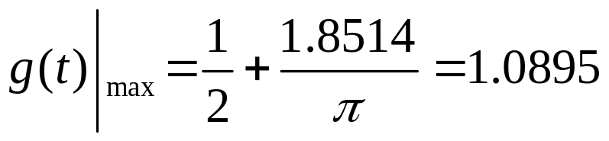
§5.2理想低通滤波器、系统的物理可实现性
② 定义上升时间
越低，上升越缓慢
③

Slide 8



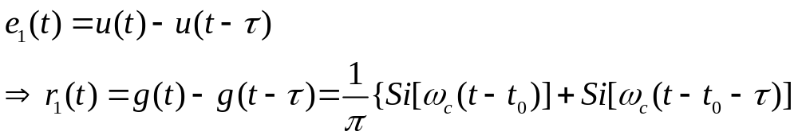
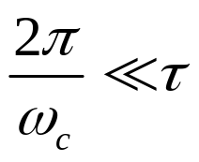
§5.2理想低通滤波器、系统的物理可实现性
4.理想低通滤波器对矩形脉冲的响应
1
条件：
，上升时间远小于矩形脉宽

Slide 9
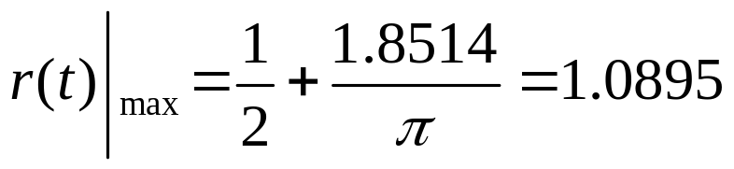

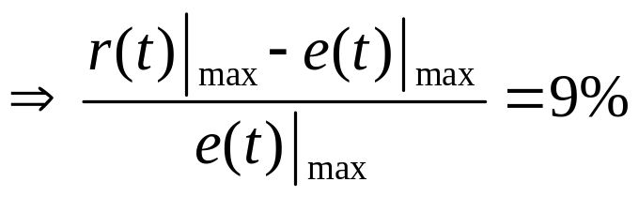
§5.2理想低通滤波器、系统的物理可实现性
5.吉布斯振荡
，

Slide 10
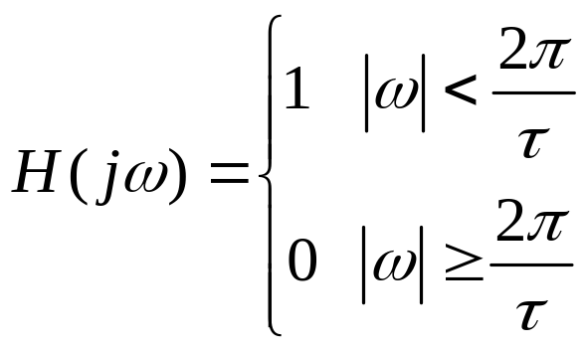
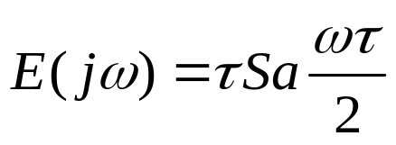

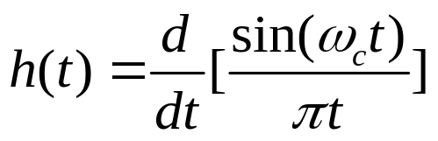
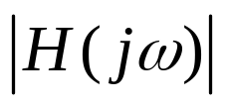
§5.2理想低通滤波器、系统的物理可实现性
例1．
，
。求
已知
解：
例2．已知
，求
解：

Slide 11
§5.2理想低通滤波器、系统的物理可实现性
二、系统的物理可实现性、佩利—维纳准则
1．理想低通滤波器物理不可实现，但可设计出接近
理想低通的电路

Slide 12
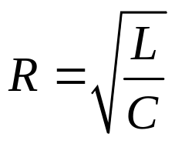


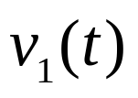

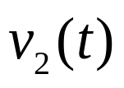


§5.2理想低通滤波器、系统的物理可实现性
例2.
已知
，求
+
+

Slide 13
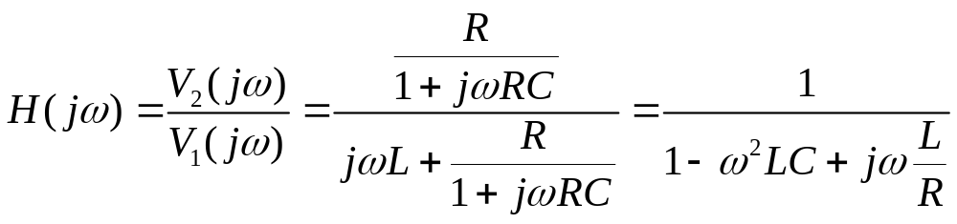
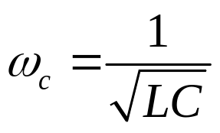
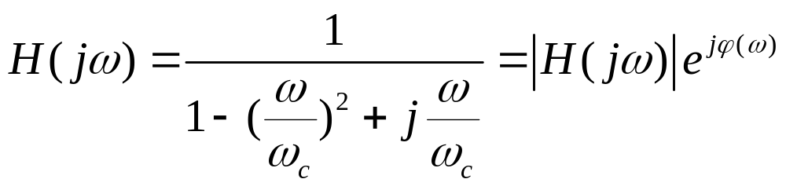
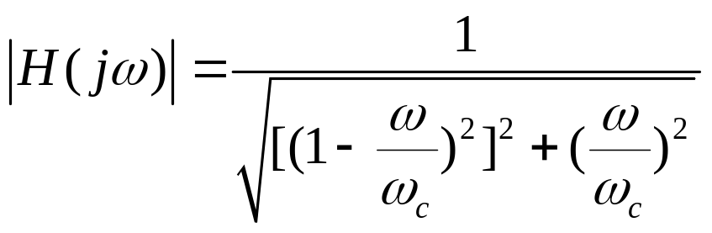
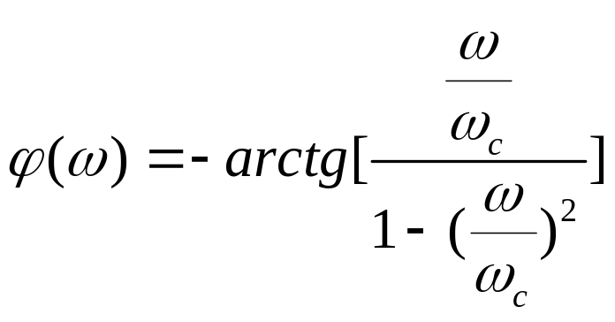
§5.2理想低通滤波器、系统的物理可实现性
解：
令
，则

Slide 14

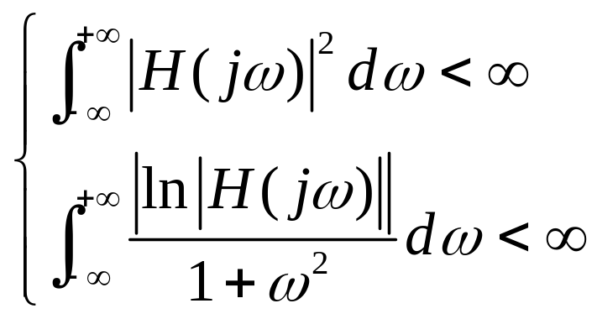

§5.2理想低通滤波器、系统的物理可实现性
2．
是系统物理可实现的充要条件
3．频域特性（幅度） 佩利—维纳准则（必要条件）
① 在某段频带内
，则系统一定非因果。即
只允许在不连续的有限点上为零
② 有理多项式函数总能满足上述条件
③高斯函数幅度特性无法实现，即
的衰减特性
不能太迅速

Slide 15
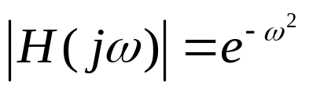

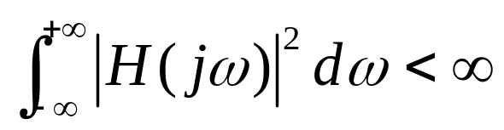
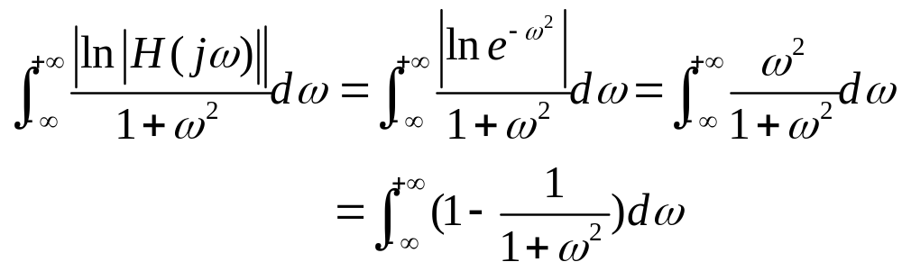
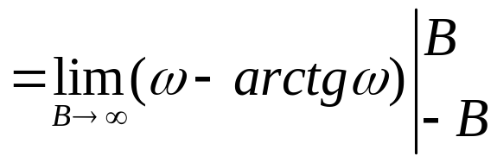
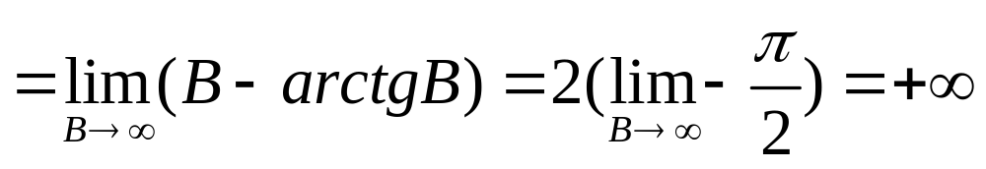
§5.2理想低通滤波器、系统的物理可实现性
例4．证明
物理不可实现
证明：⑴ 钟形信号的傅氏变换为钟形信号，而且钟形信号从
开始，故
不是因果信号
⑵
能够满足

Slide 16




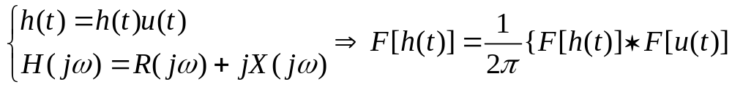
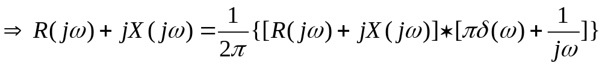
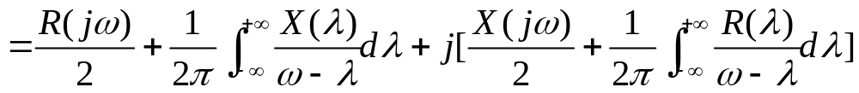
§5.2理想低通滤波器、系统的物理可实现性
三、利用希尔伯特变换研究系统函数的约束特性
1．系统可实现性的实质是因果性：
2．因果系统
的实部
和虚部
的关系

Slide 17
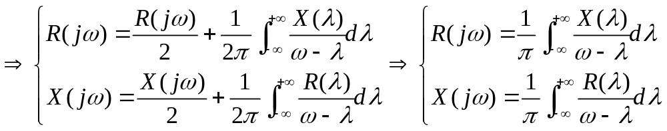
§5.2理想低通滤波器、系统的物理可实现性
称为希尔伯特变换对

Slide 18
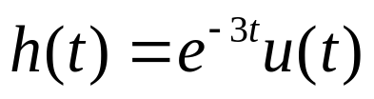
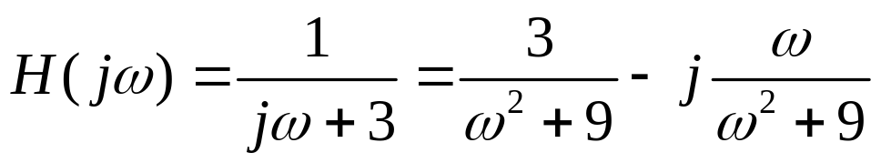
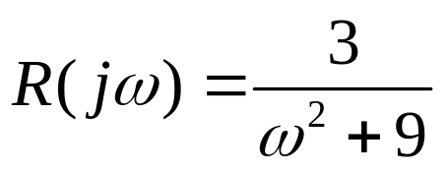




§5.2理想低通滤波器、系统的物理可实现性
例5．证明
的
的
、
满足希尔伯特变换对
解：
，

Slide 19



§5.2理想低通滤波器、系统的物理可实现性
同理可证
3．
与
也满足一定的变换关系

